Slide 1

小游戏百宝箱
Game-tools
小组成员：韩荣俊，曾伟泽，陈境坤，何章森

Slide 2
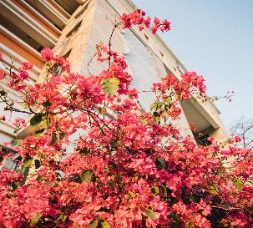

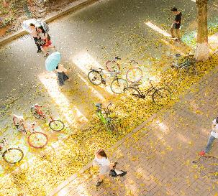
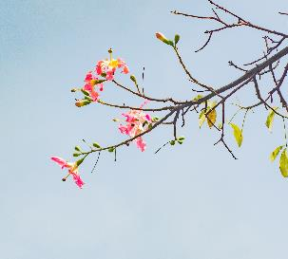
目录 / CONTENTS
APP展示
用户体验及改进意见
标准兼容测试
小组分工

Slide 3
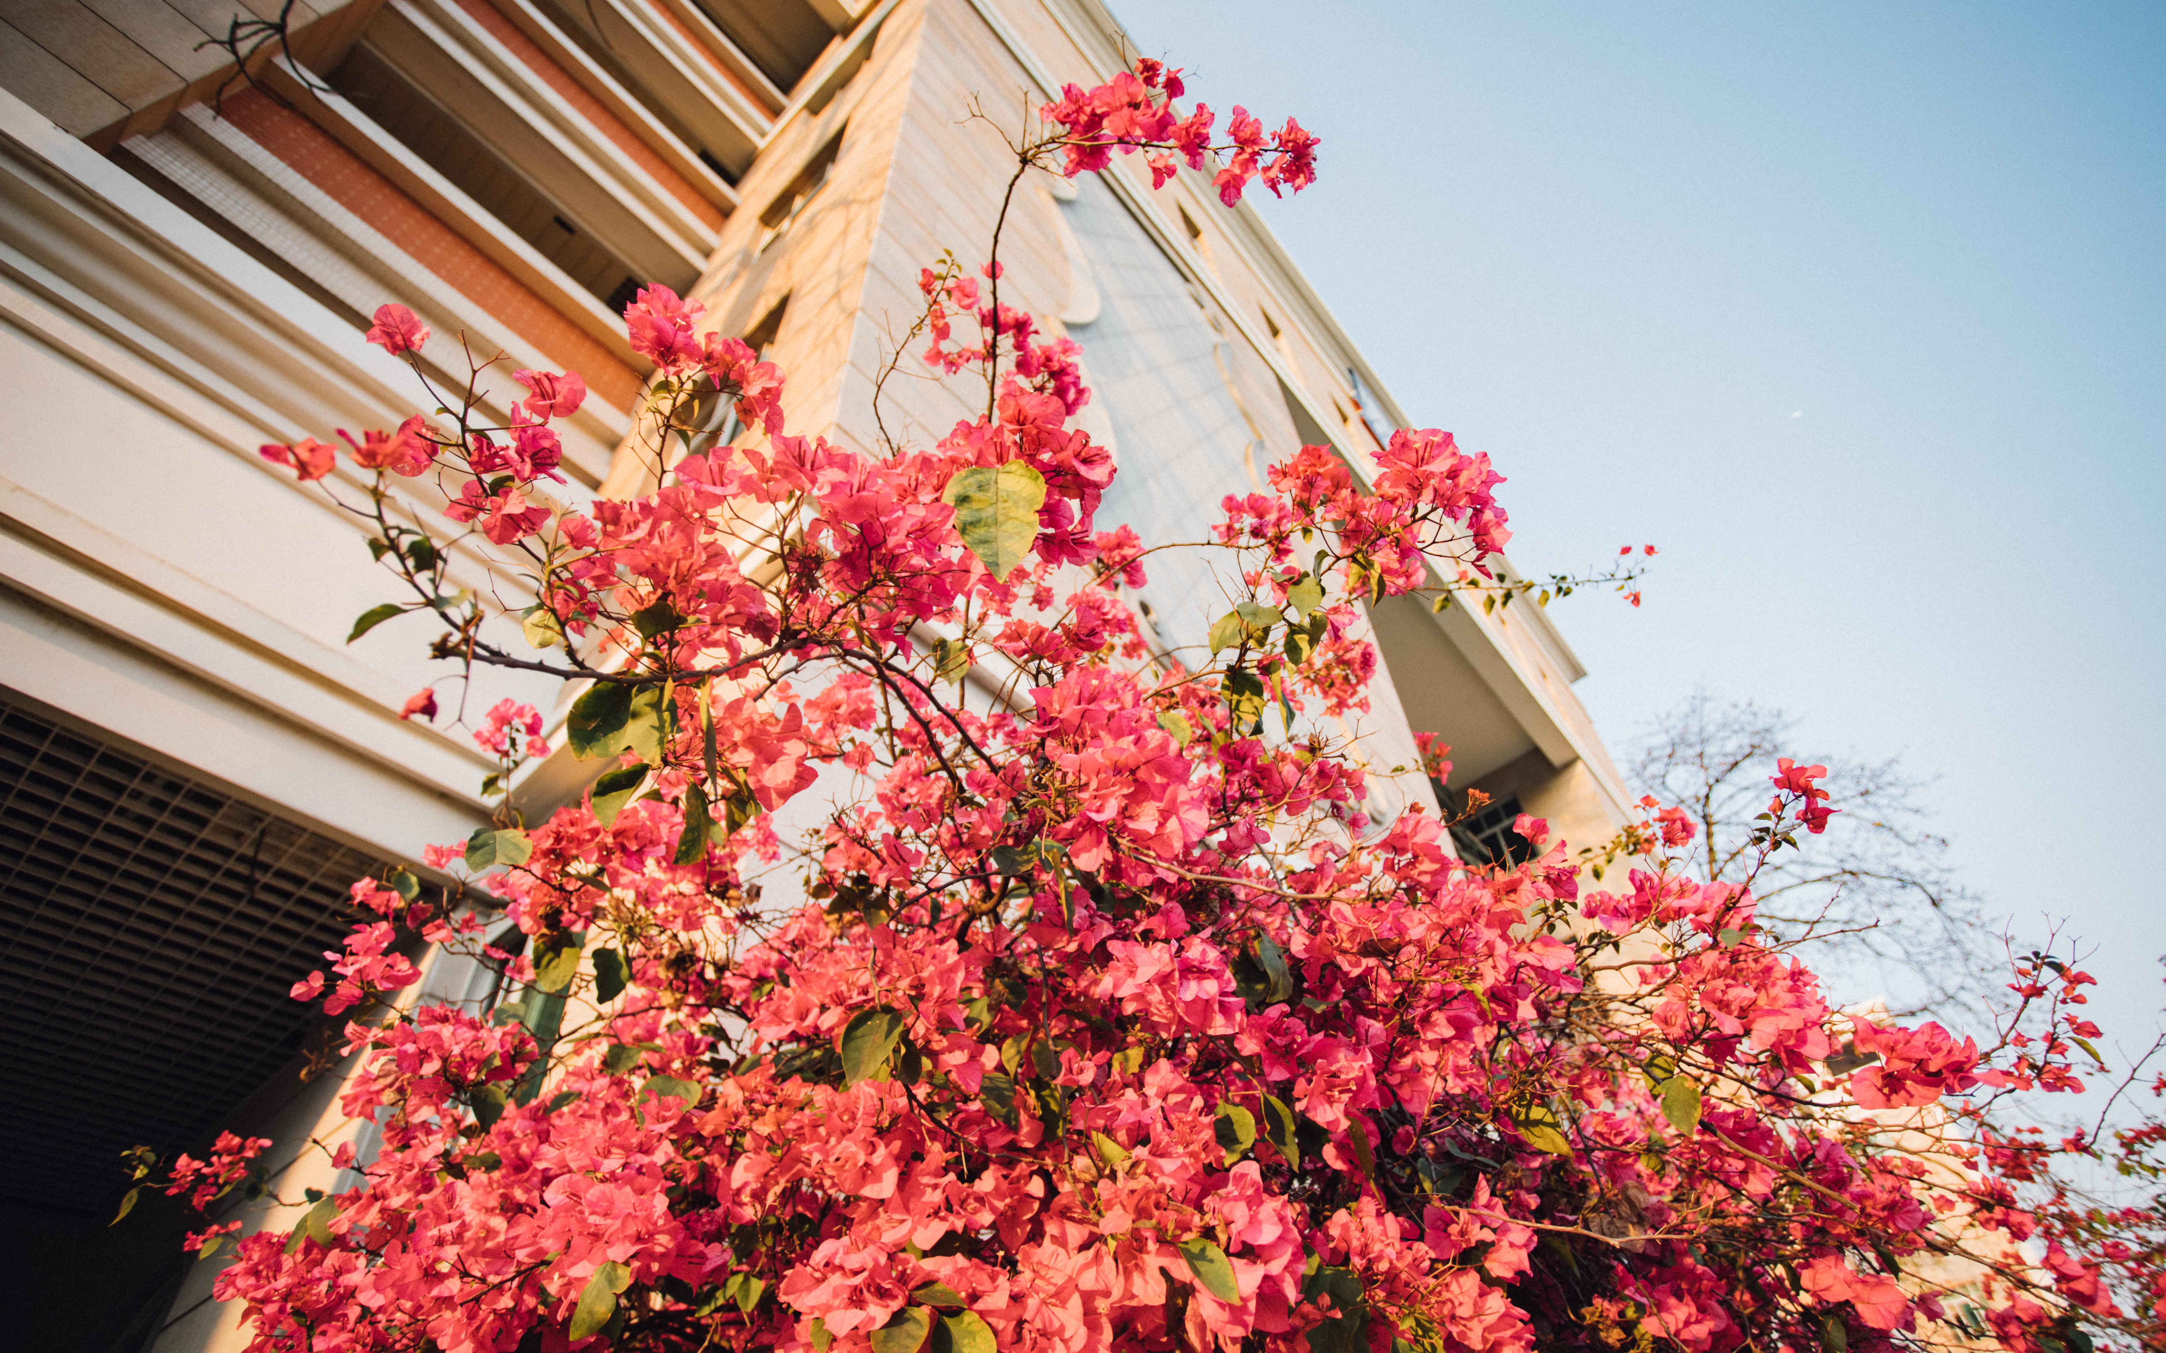
01
APP展示

Slide 4
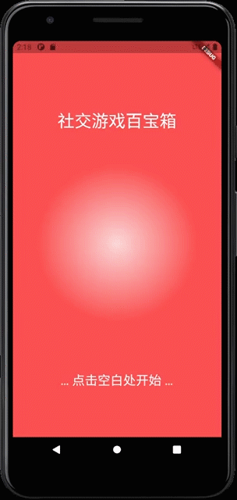
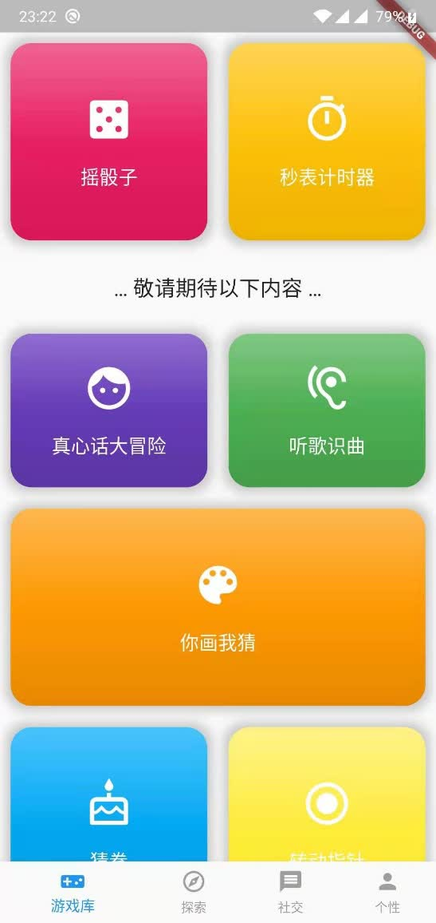

APP展示
开场动画
游戏库
01
02

Slide 5
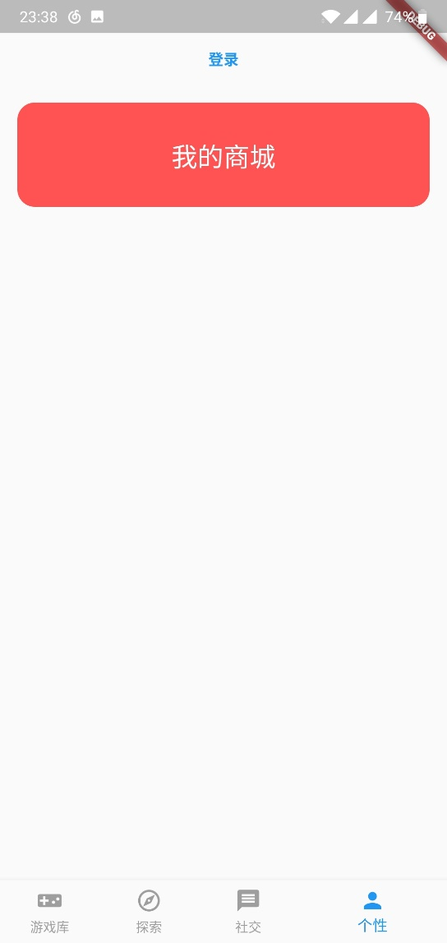
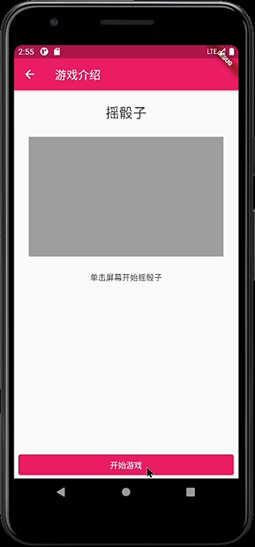
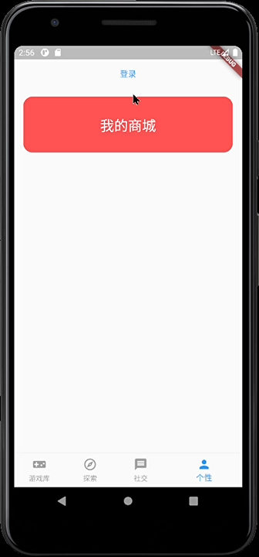
APP展示
添加副标题

Slide 6
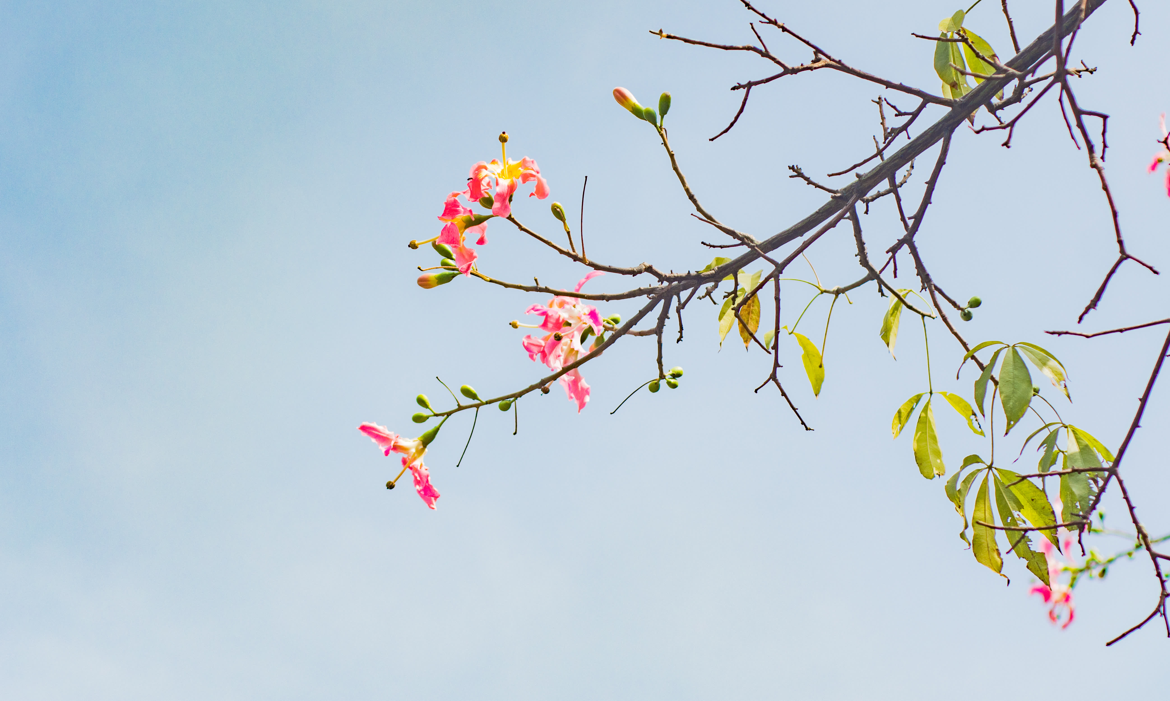
02
用户体验与改进意见

Slide 7


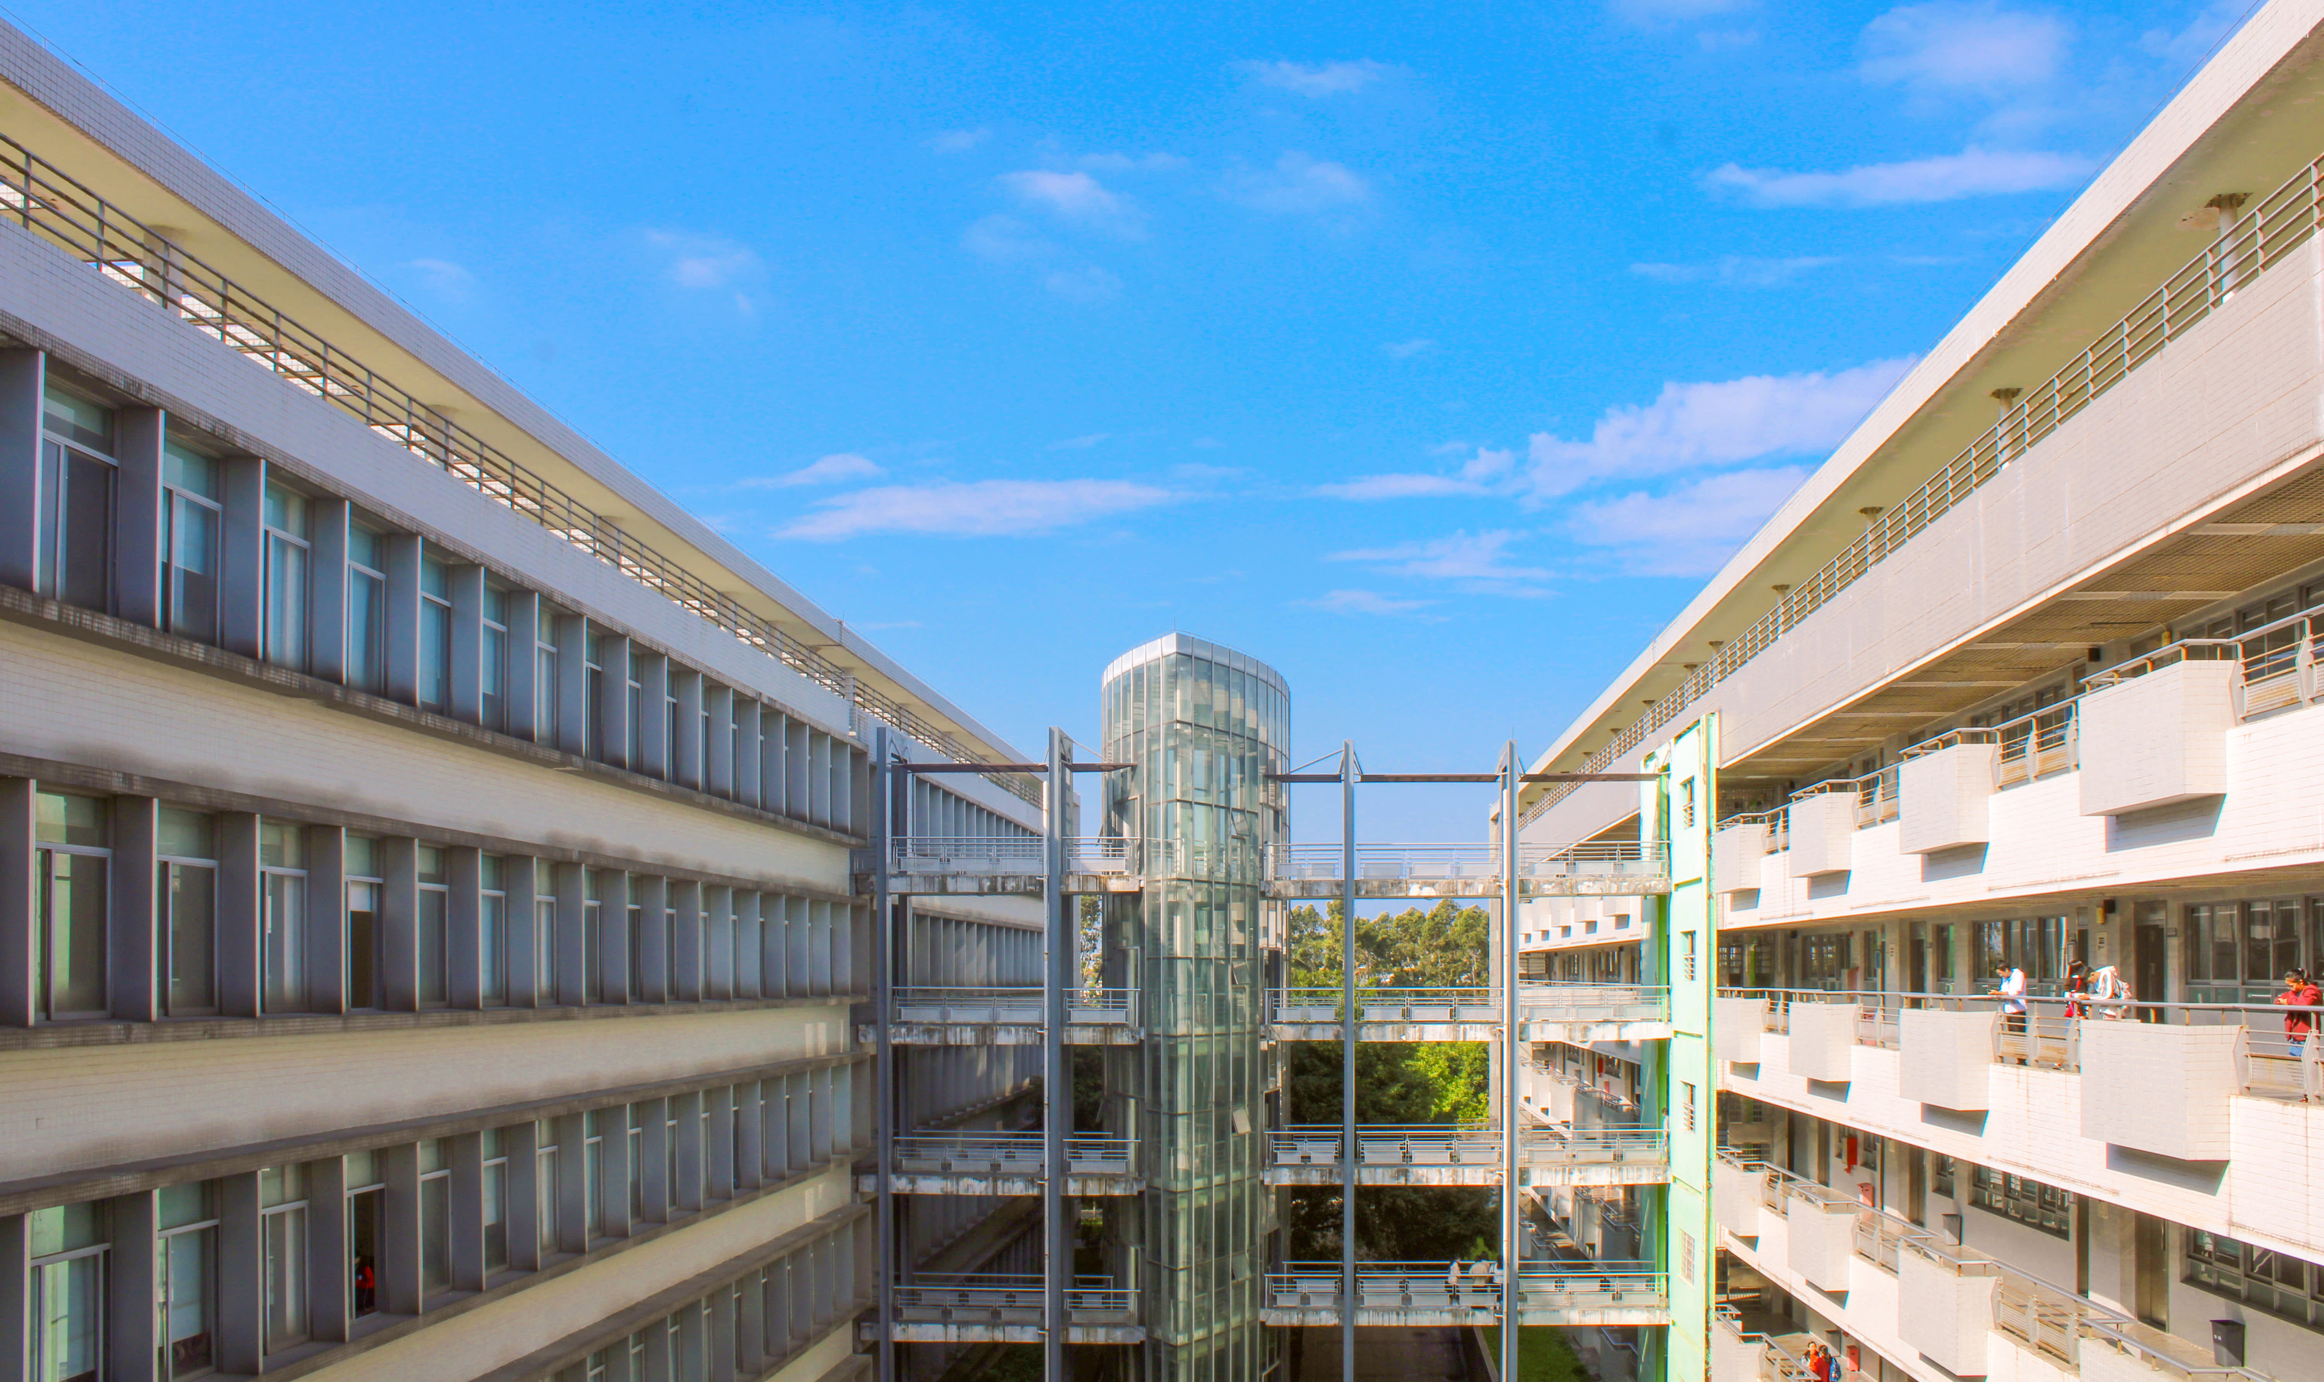
用户体验
“app配色亮度明度都太高了，容易产生视觉疲劳，并且感觉不够高级”
“界面流畅，功能有待添加”
蔡同学
吴同学
“感觉button之间的距离太近了”
“挺好看的，未来可期”
谭同学
程同学

Slide 8
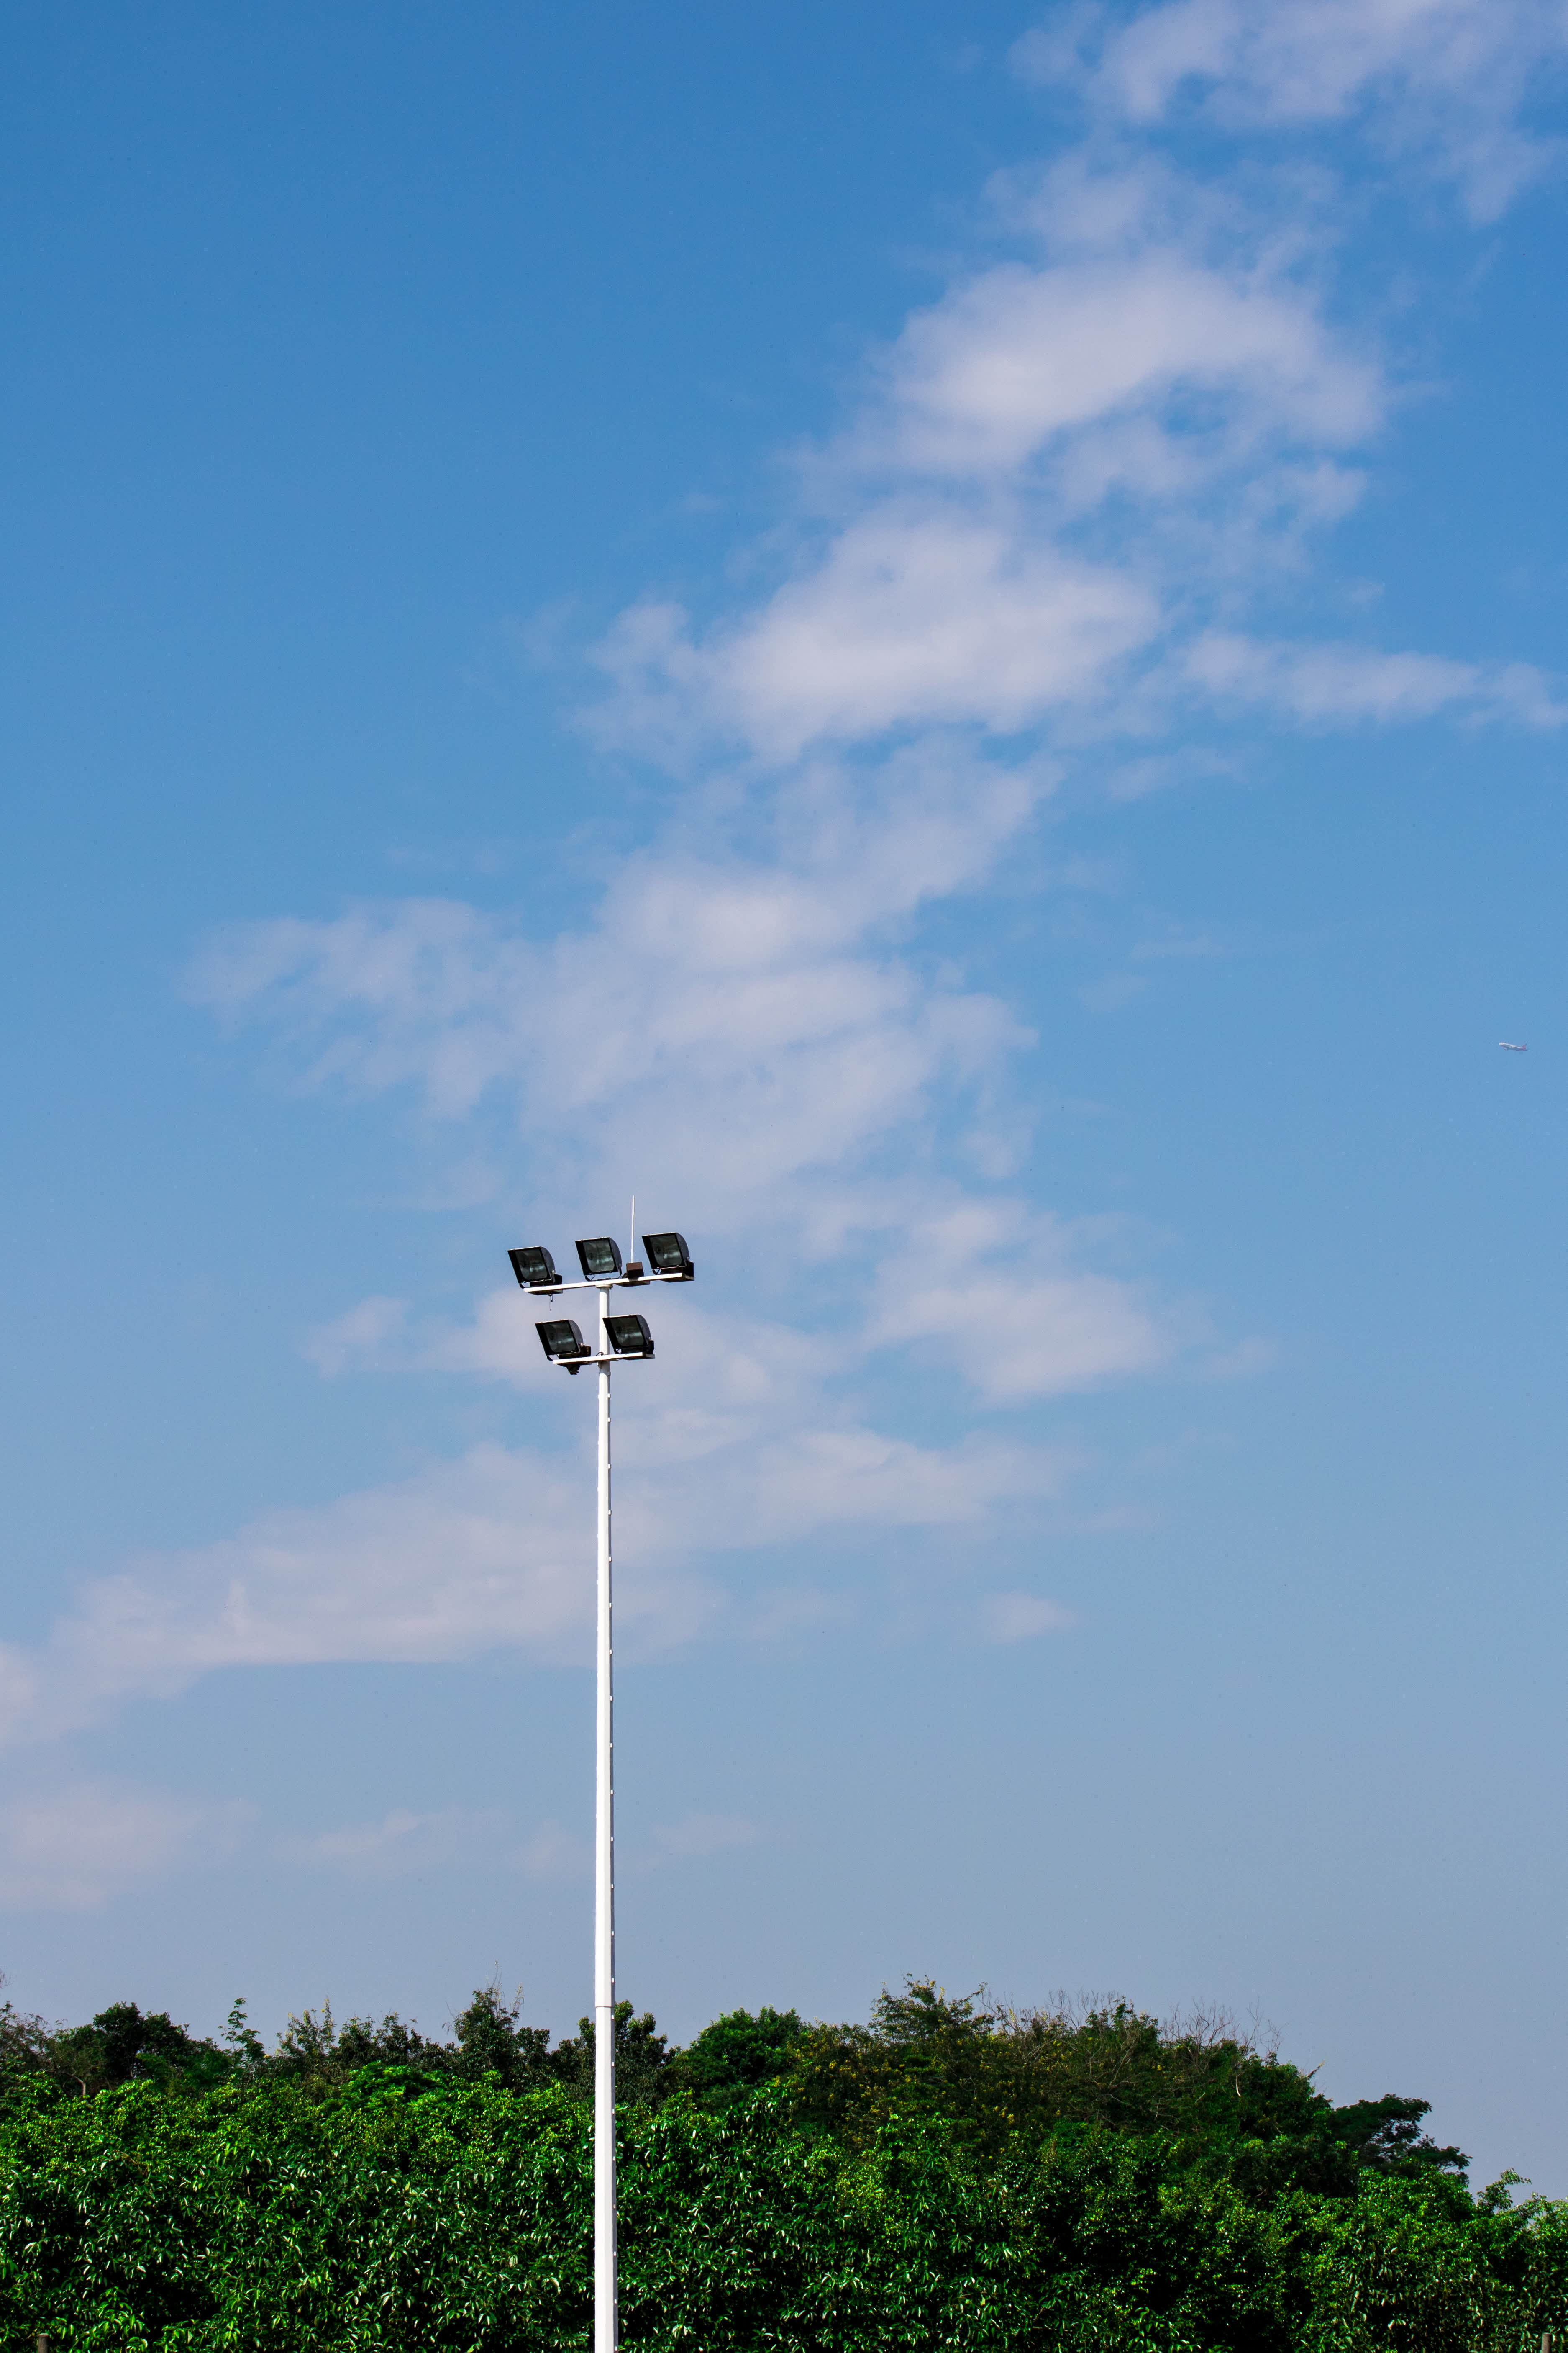
改进方向
4
完善各种功能
3
上线更多游戏
2
选择合适配色
1
改进界面布局

Slide 9
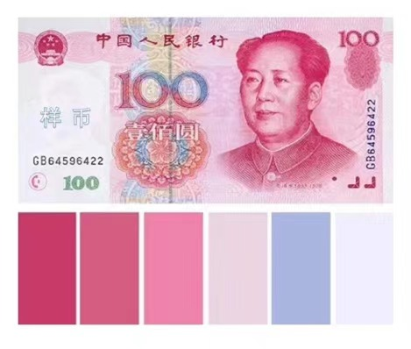
最贵的配色方案

Slide 10
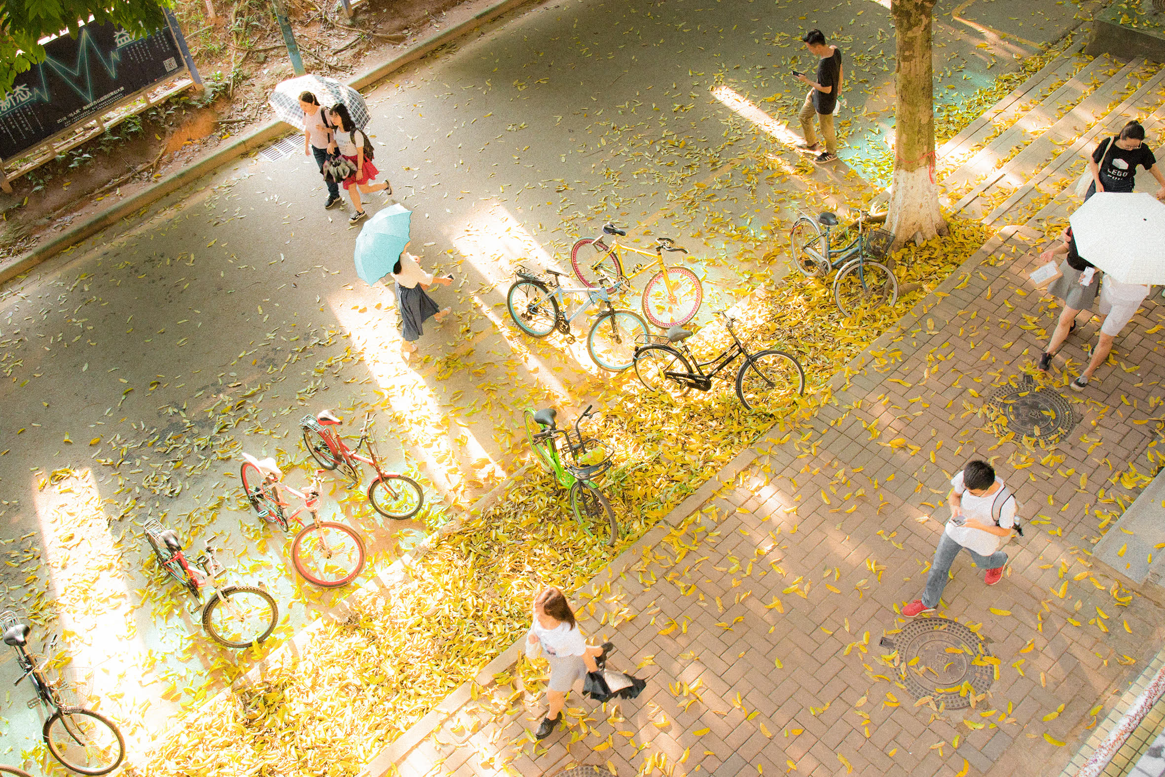
03
标准兼容测试

Slide 11
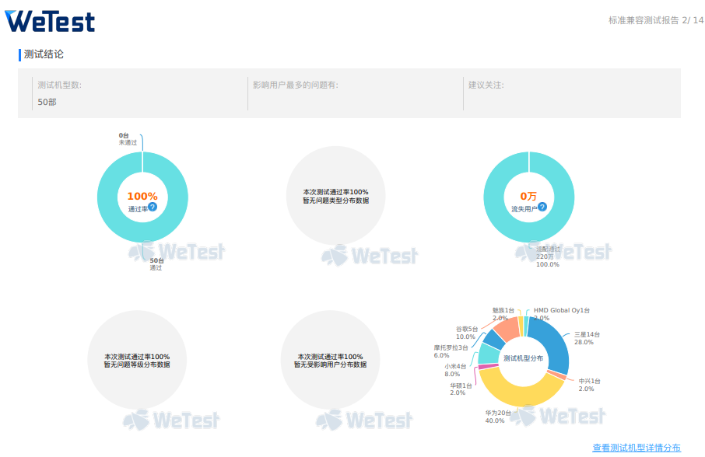
测试通过率

Slide 12
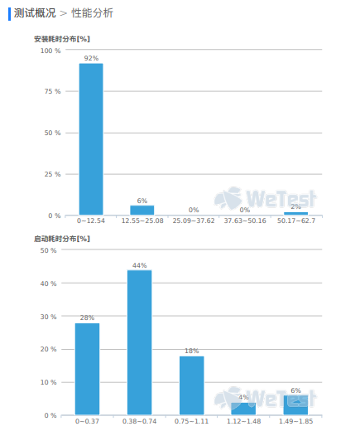
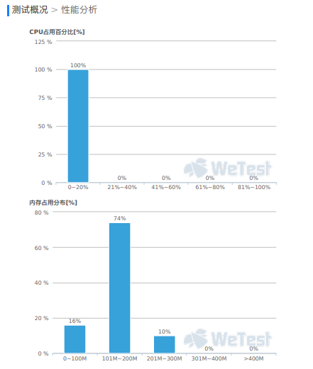
性能分析

Slide 13

04
小组分工

Slide 14

小组分工
1
3
APP的UI界面的设计及实现
实现商城与登录界面功能
韩荣俊
陈境坤
曾伟泽
何章森
整体布局设计与代码开发实现
实现摇骰子与秒表计时器功能
2
4

Slide 15
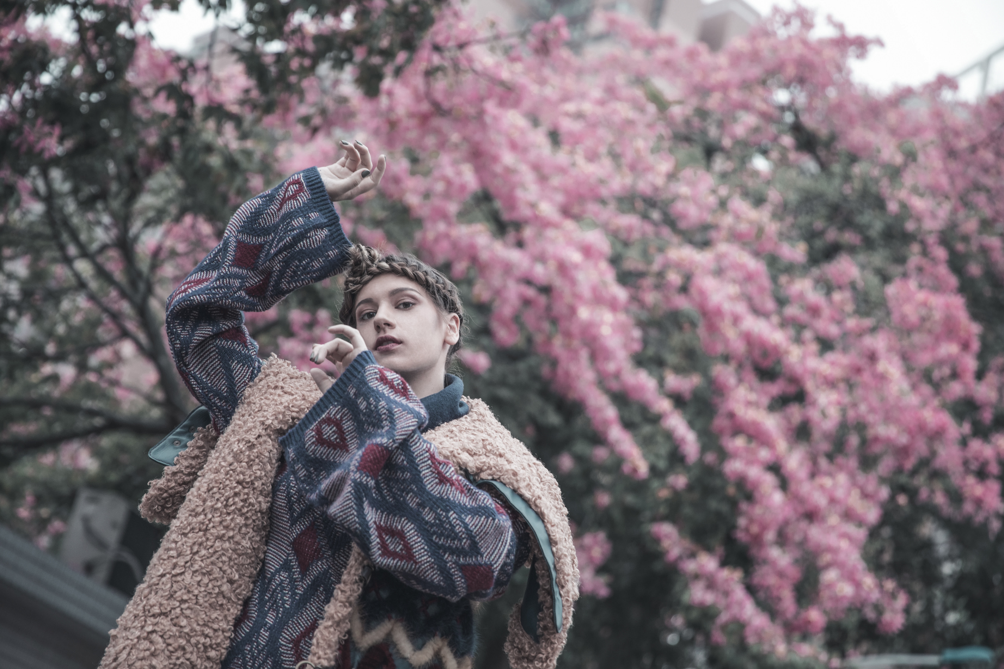
THANK YOU

